Slide 1
1
3
4
مراجعة
الدرس 16
الدرس 15
الدرس 14
الدرس 13
5
4
3

Slide 2






أيقونات توجيهية
توجيهات الأستاذ(ة)
تعيين تلميذ للإجابة
المرور بين الصفوف
عرض فيديو
المرور للشريحة الموالية بعد عرض الفيديو.
العمل في ثنائيات

Slide 3
برمجة الأسبوع الرابع
(ة)خاص بالأستاذ
الدرس 14
الدرس 13
الدرس 1
الأعداد من 0 إلى 99 (1)
حساب مجموع 3 أعداد
فصل الملايين: قراءة وكتابة
الدرس 16
الدرس 15
حل مسائل متعلقة بالجمع أو الطرح (4)
الأعداد من 0 إلى 99 (2)
مراجعة
مُراجَعَةُ دُروسِ الْأُسْبوعِ الرابع

Slide 4
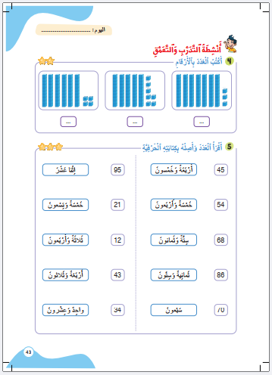
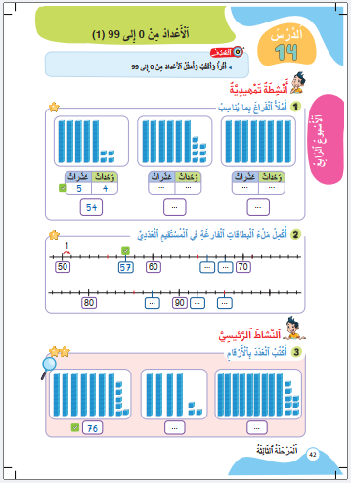
درس اليوم
(ة)خاص بالأستاذ
الأعداد من 0 إلى 99

Slide 5



(ة)خاص بالأستاذ
مراحل الدرس
1
افتتاح الدرس
1
12
1
2
5
نمذجة
1
ممارسة موجهة
3
20
1
ممارسة مستقلة
4
1
اختتام الدرس
5

Slide 6
(ة)خاص بالأستاذ
عند نهاية الدرس
على الأقل 80% من المتعلمين سيكونون قادرين على:
قراءة و كتابة و تمثيل الأعداد من 0 إلى 99

Slide 7


مرحباً بكم في درس جديد مع مجد وندى

Slide 8

(ة)خاص بالأستاذ
افتتاح الدرس
1
تصحيح الواجبات المنزلية
قراءة و كتابة الأعداد من 50 إلى 99
أنشطة تمهيدية

Slide 9
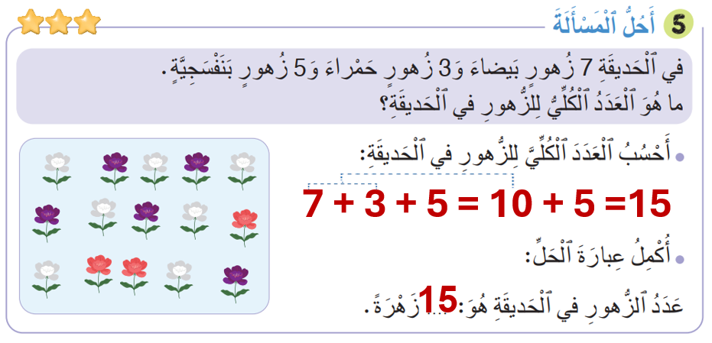
خذوا كراساتكم ، صححوا النشاط رقم 5 الصفحة 41

Slide 10
(ة)خاص بالأستاذ
افتتاح الدرس
1
تصحيح الواجبات المنزلية
قراءة و كتابة الأعداد من 50 إلى 99
أنشطة تمهيدية

Slide 11
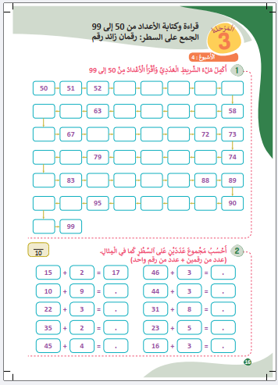

خذوا كراسات الحساب الذهني الصفحة 16 ستكملون هذا الجزء من الشريط العددي ، انتظروا الانطلاقة

Slide 12

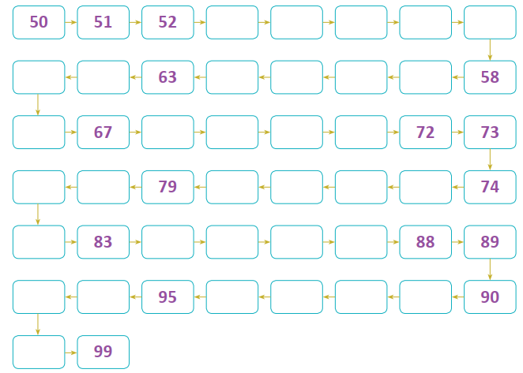

أَكملوا ملء هذا الجزء من الشريط العددي - لديكم دقيقة
1
53
54
55
56
57
65
64
62
61
60
59
66
68
69
70
71

Slide 13
صححوا . من يقرأ الأعداد؟
يسأل الأستاذ(ة) التلاميذ عن عدد الأخطاء المرتكبة لتحديد بطل الحساب الذهني ويحفز المتعثرين
53
54
55
56
57
65
64
62
61
60
59
66
68
69
70
71
81
80
78
77
76
75
82
84
85
86
87
97
96
94
93
92
91
98

Slide 14
(ة)خاص بالأستاذ
افتتاح الدرس
1
تصحيح الواجبات المنزلية
قراءة و كتابة الأعداد من 50 إلى 99
أنشطة تمهيدية

Slide 15


خذوا ألواحكم

Slide 16
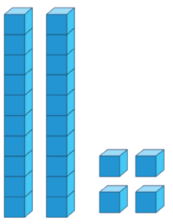
اكتبوا بالأرقام العدد الممثل بالمكعبات و القضبان

Slide 17
ارفعوا الألواح

Slide 18
صححوا : نعد المكعبات التي تمثل الوحدات ( 1-2-3-4 ) ،إذن 4 هو رقم الوحدات ثم نعد القضبان التي تمثل العشرات (1-2) إذن رقم العشرات هو 2 إذن العدد هو 24
24

Slide 19
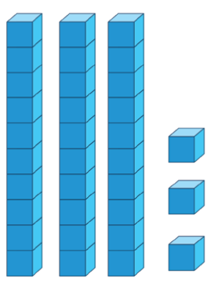
اكتبوا بالأرقام العدد الممثل بالمكعبات و القضبان

Slide 20
ارفعوا الألواح

Slide 21
صححوا : نعد المكعبات التي تمثل الوحدات ( 1-2-3 ) ،إذن 3 هو رقم الوحدات ثم نعد القضبان التي تمثل العشرات (1-2-3) إذن رقم العشرات هو 3 إذن العدد هو 33
33

Slide 22
(ة)خاص بالأستاذ
نمذجة
2
قراءة و كتابة و تمثيل الأعداد من 0 إلى 99

Slide 23


انتبهوا الآن، سنتعرف مع ندى و مجد كيف نكتب الأرقام الأعداد الممثلة بالمكعبات و القضبان

Slide 24

عرض فيديو النمذجة

Slide 25
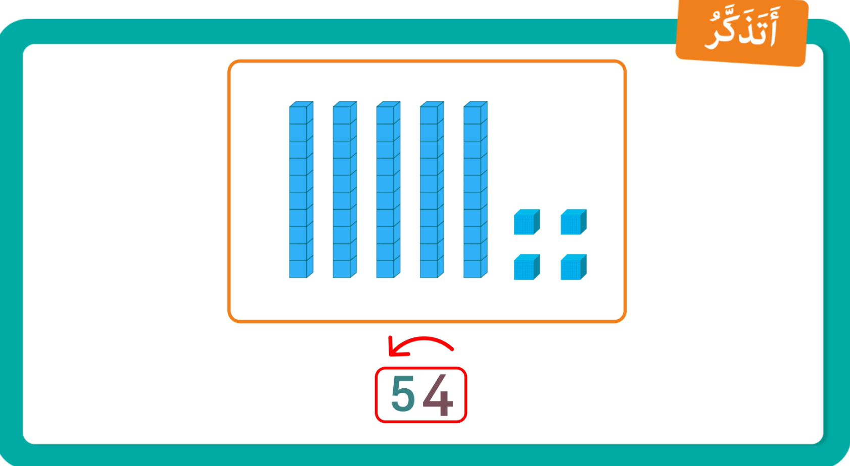
من يذكرنا بخطوات كتابة عدد ممثل بالمكعبات و القضبان ؟

Slide 26
(ة)خاص بالأستاذ
ممارسة موجهة
3
النشاط 1
النشاط 2
النشاط 3

Slide 27
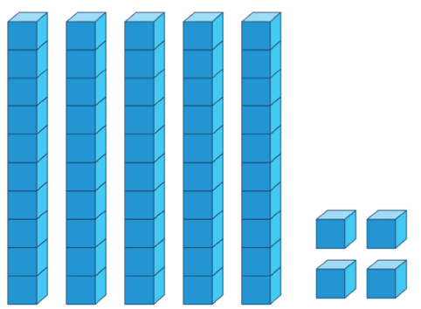
انتبهوا ، نريد أن نكتب بالأرقام العدد الممثل بالمكعبات والقضبان .
سننجز هذا النشاط خطوة خطوة

Slide 28

ماذا نفعل في الخطوة الأولى ؟
أكتب العدد و أقرأ
3
أعد القضبان و أكتب رقم العشرات
2
أعد المكعبات و أكتب رقم الوحدات
1

Slide 29
اكتبوا رقم الوحدات
أكتب العدد و أقرأ
3
أعد القضبان و أكتب رقم العشرات
2
أعد المكعبات و أكتب رقم الوحدات
1
عَشَراتٌ | وَحَداتٌ

Slide 30
ارفعوا الألواح

Slide 31
صححوا : نعد المكعبات التي تمثل رقم الوحدات ( 1-2-3-4) نكتب 4 في خانة الوحدات
أكتب العدد و أقرأ
3
أعد القضبان و أكتب رقم العشرات
2
أعد المكعبات و أكتب رقم الوحدات
1
عَشَراتٌ | وَحَداتٌ
4

Slide 32
ماذا نفعل في الخطوة الثانية ؟
أكتب العدد و أقرأ
3
أعد القضبان و أكتب رقم العشرات
2
أعد المكعبات و أكتب رقم الوحدات
1
عَشَراتٌ | وَحَداتٌ
4

Slide 33
اكتبوا على الألواح رقم العشرات
أكتب العدد و أقرأ
3
أعد القضبان و أكتب رقم العشرات
2
أعد المكعبات و أكتب رقم الوحدات
1
عَشَراتٌ | وَحَداتٌ
4

Slide 34
ارفعوا الألواح

Slide 35
صححوا : نعد القضبان التي تمثل العشرات ( 1-2-3-4-5) ، نكتب 5 في خانة العشرات
أكتب العدد و أقرأ
3
أعد القضبان و أكتب رقم العشرات
2
أعد المكعبات و أكتب رقم الوحدات
1
عَشَراتٌ | وَحَداتٌ
5
4

Slide 36
ماذا نفعل في الخطوة الثالثة ؟
أكتب العدد و أقرأ
3
أعد القضبان و أكتب رقم العشرات
2
أعد المكعبات و أكتب رقم الوحدات
1
عَشَراتٌ | وَحَداتٌ
5
4

Slide 37
اكتبوا العدد الممثل بالمكعبات و القضبان
أكتب العدد و أقرأ
3
أعد القضبان و أكتب رقم العشرات
2
أعد المكعبات و أكتب رقم الوحدات
1
عَشَراتٌ | وَحَداتٌ
5
4

Slide 38
ارفعوا الألواح

Slide 39
صححوا : رقم الوحدات هو 4 و رقم العشرات هو 5 إذن العدد هو 54 . من يقرأ العدد؟
أكتب العدد و أقرأ
3
أعد القضبان و أكتب رقم العشرات
2
أعد المكعبات و أكتب رقم الوحدات
1
عَشَراتٌ | وَحَداتٌ
4
5
4
5

Slide 40
(ة)خاص بالأستاذ
ممارسة موجهة
3
النشاط 1
النشاط 2
النشاط 3

Slide 41
خذوا ألواحكم

Slide 42
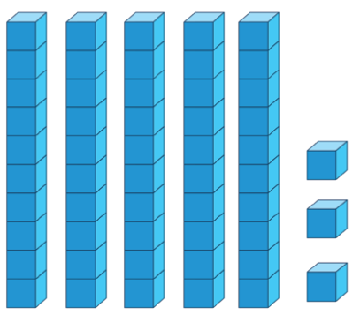
اكتبوا العدد الممثل بالمكعبات و القضبان

Slide 43
ارفعوا الألواح

Slide 44
صححوا :العدد هو 53 ، من يشرح لنا كيف توصل للجواب ؟
53

Slide 45
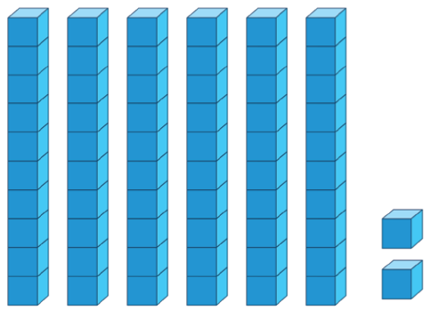
اكتبوا العدد الممثل بالمكعبات و القضبان

Slide 46
ارفعوا الألواح

Slide 47
صححوا :العدد هو 62 ، من يشرح لنا كيف توصل للجواب ؟
62

Slide 48
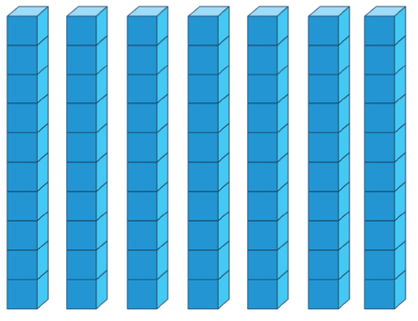
اكتبوا العدد الممثل بالمكعبات و القضبان

Slide 49
ارفعوا الألواح

Slide 50
صححوا :العدد هو 70 ، من يشرح لنا كيف توصل للجواب ؟
70

Slide 51
مثلوا العدد 51 بالمكعبات و القضبان
51

Slide 52
ارفعوا الألواح

Slide 53
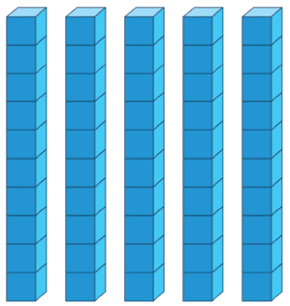

صححوا :نمثل العدد 51 بمكعب واحد و 5 قضبان ، من يشرح لنا كيف توصل للجواب ؟
51

Slide 54
(ة)خاص بالأستاذ
ممارسة موجهة
3
النشاط 1
النشاط 2
النشاط 3

Slide 55

الآن خذوا كراساتكم الصفحة 42 سنطبق ما تعلمناه في النشاط رقم 3؛ سأشرح لكم التعليمة. انتظروا الانطلاقة.

Slide 56


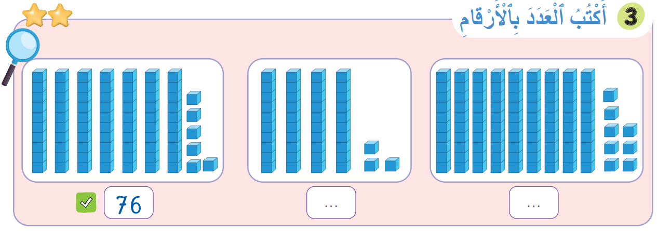
لديكم 7 دقائق للإنجاز؛ سأمر بين الصفوف لمساعدتكم؛
7

Slide 57

الآن ستشتغلون في ثنائيات كل واحد يقارن إنجازه مع إنجاز زميله، استعينوا ببطاقة التذكر

Slide 58
نصحح جماعة :
يعين الأستاذ(ة) أحد المتعلمين للقيام إلى السبورة للتصحيح
43
98

Slide 59
(ة)خاص بالأستاذ
ممارسة مستقلة
4
أنجز بمفردي

Slide 60


الآن ستنجزون النشاط رقم 4 الصفحة43 .
سأمر بين الصفوف لمساعدتكم و مراقبة كراساتكم .
7

Slide 61
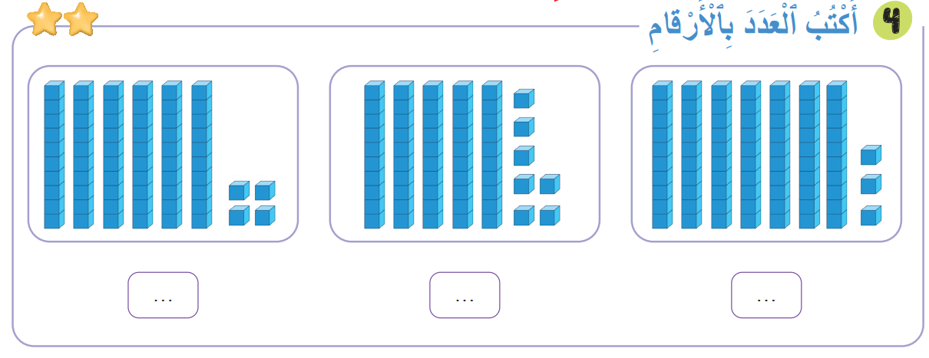
النشاط رقم 4

Slide 62
النشاط رقم 4
64
57
73

Slide 63
(ة)خاص بالأستاذ
اختتام الدرس
5

Slide 64
انتبهوا جيدا! في المنزل، ستنجزون الأنشطة المتبقية على الصفحتين 42 و43

Slide 65
إلى اللقاء في الحصة القادمة.

Slide 66


(ة)خاص بالأستاذ
بناء على إنجازات المتعلمين خلال الممارسة المستقلة

